Slide 1
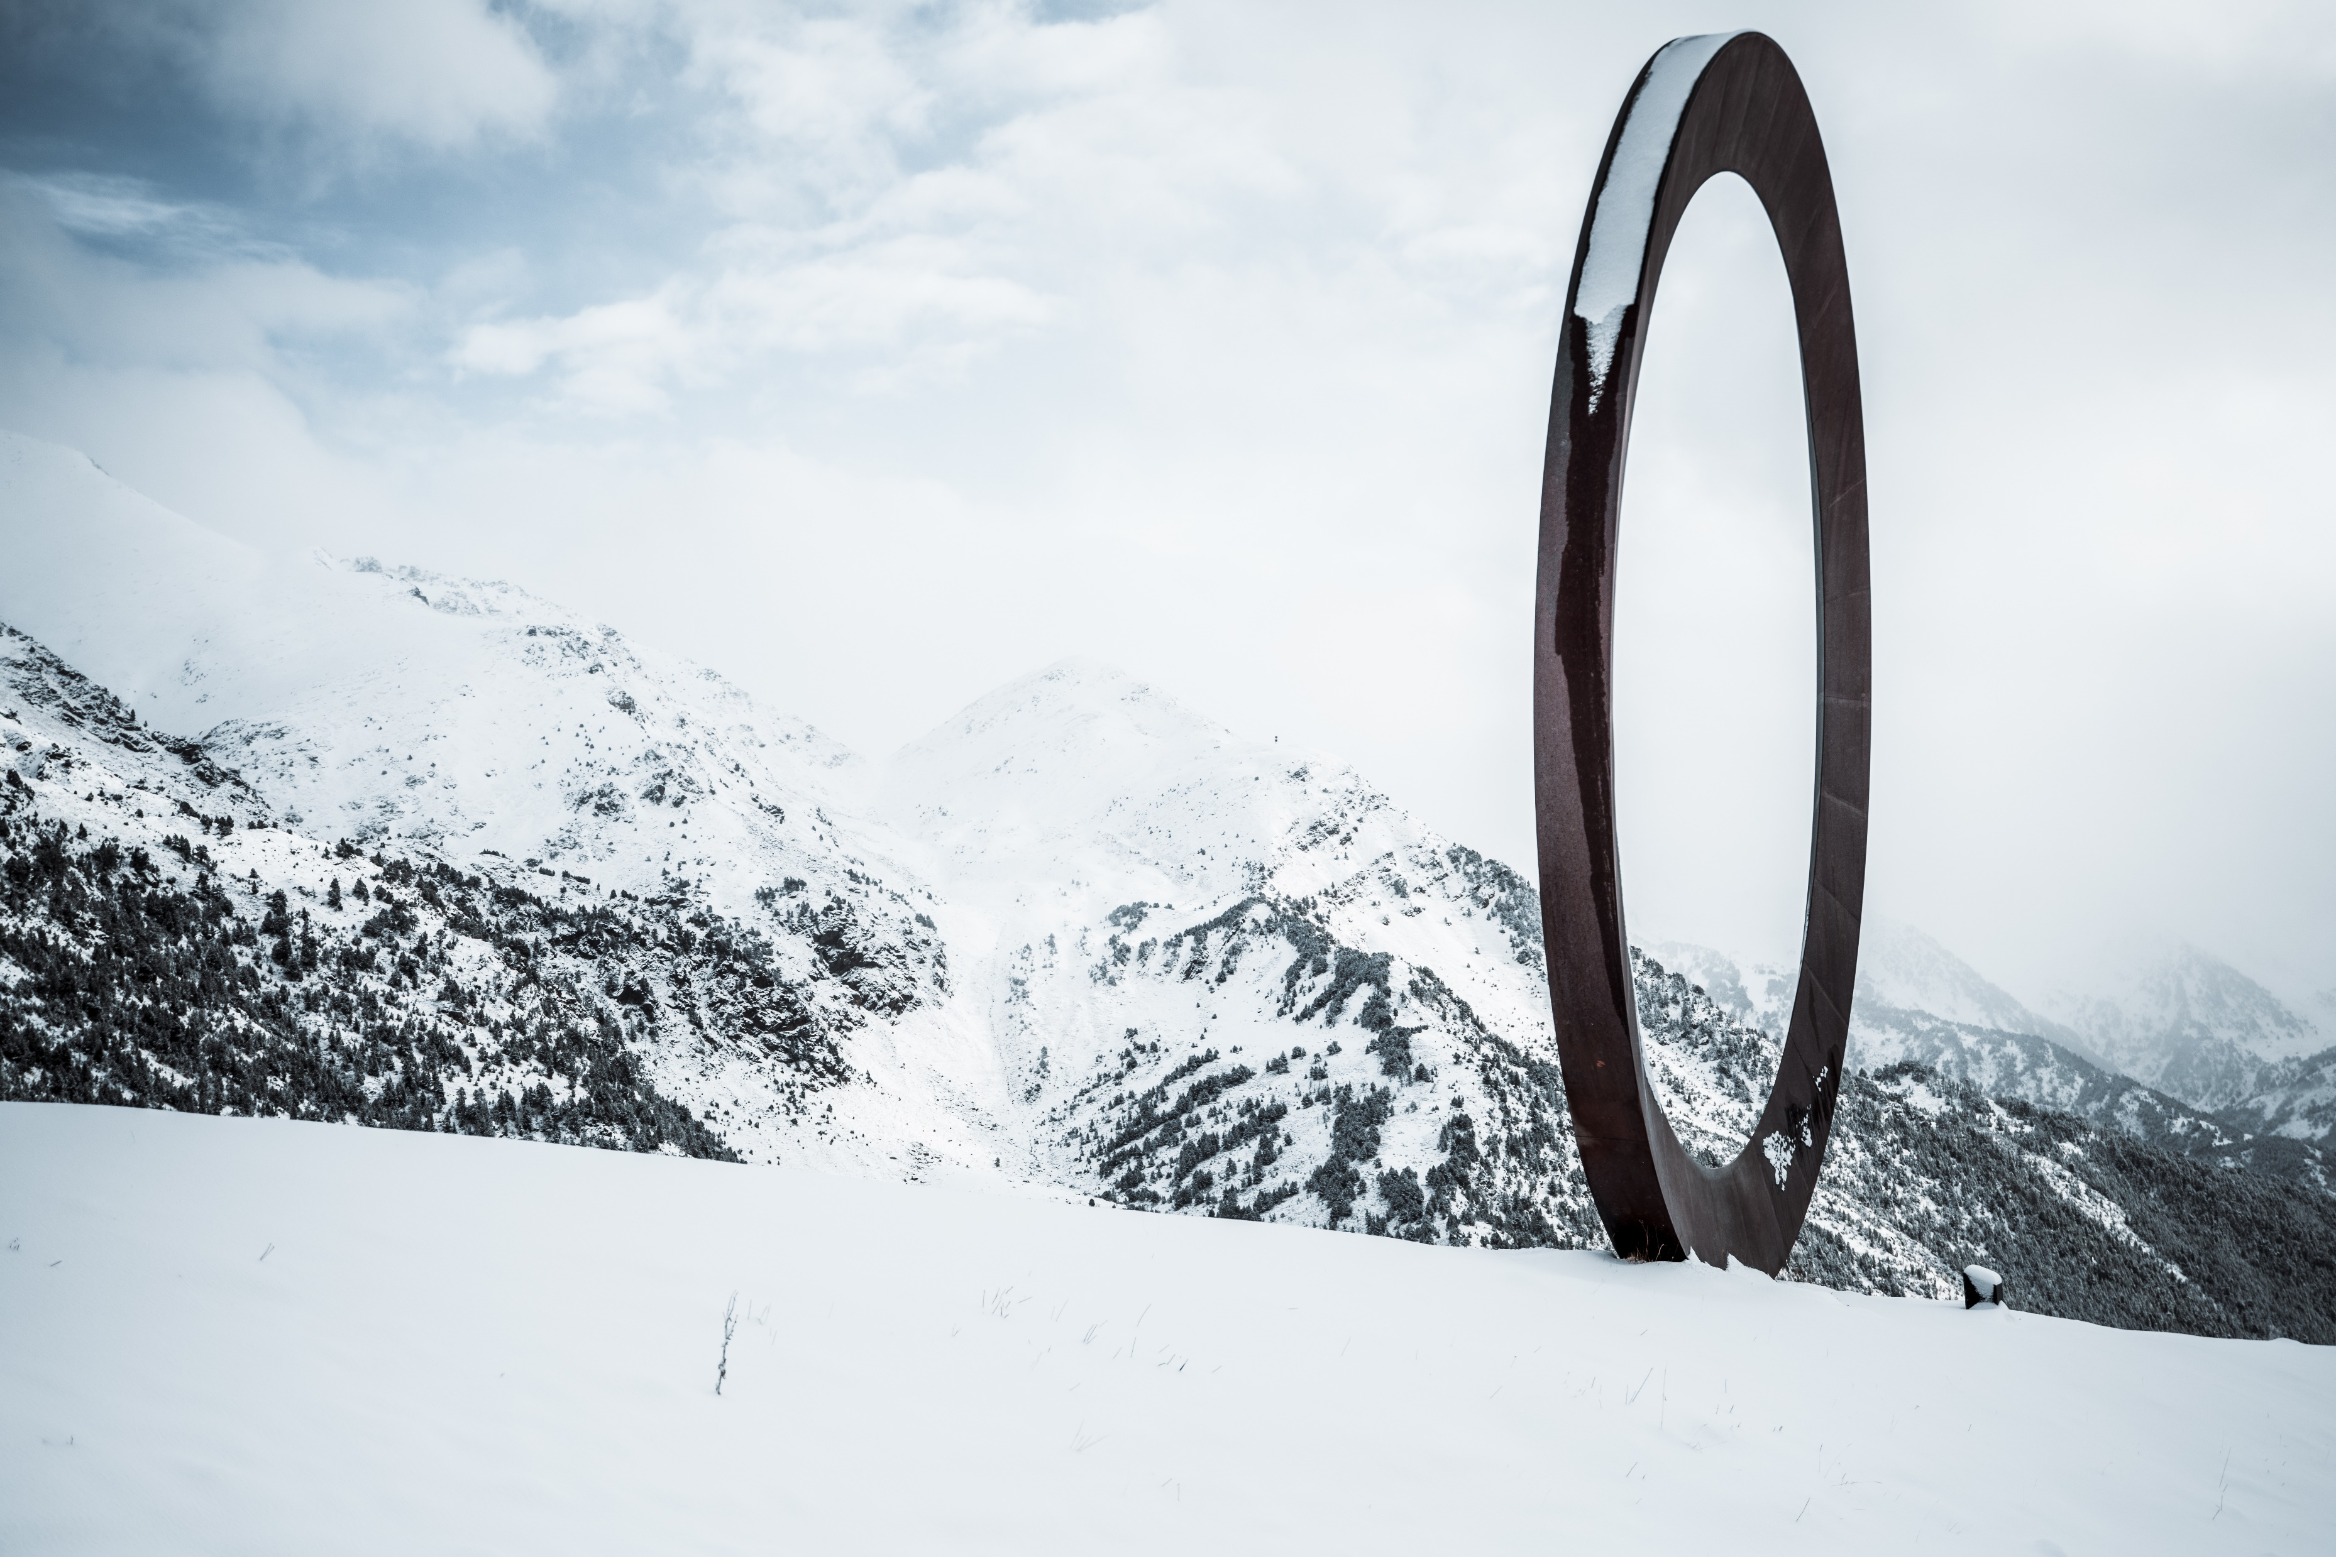


BUS PARROQUIAL ORDINO/ARCALIS
HORARIS
CENTRE ESPORTIU ORDINO **
EL RAVAL
Sortides Ordino
08:30
08:50**
09:30*
10:30
LES MOLES
CRUÏLLA DE SORNAS
PONT D’ANSALONGA
LA CORTINADA
PLAÇA DE LA CORTINADA
HOTEL ANTIC
CRUÏLLA D’ARANS
VILARÓ
LLORTS
XALETS LA CLOSA
LES MINES DE LLORTS
Sortides Arcalís
15:00
16:00*
16:30**
17:00
ELS TEIIERS
LES SALINES
HOSTAL DEL SERRAT
SANT PERE
LES SUBIRANES
PARKING ARCALIS HORTELL
HOTEL BABOT *
EDIF. CAP DELS CAMPS
LA GORNADA
BALCÓ D’ORDINO
HOTEL ARBELLA
(*) Servei fins Hotel Babot
(**) Línia L6 Andorra - Arcalís

